Slide 1

Học viện Công nghệ Bưu chính Viễn thông
Posts and Telecommunications Institute of Technology
BÁO CÁO BÀI TẬP LỚN
ỨNG DỤNG ĐẶT VÉ MÁY BAY
Nhóm CAST

Slide 2
Thành viên nhóm
Họ và tên
Mã sinh viên
Trương Minh Sơn
Nguyễn Anh Trường
Nguyễn Tiến Anh
Vũ Văn Chiến
B23DCCN726
B23DCCN867
B23DCCN037
B23DCCN096
Học viện
Công nghệ Bưu chính Viễn thông
Posts and Telecommunications Institute of Technology

Slide 3
Mục lục
Giới thiệu đề tài và công nghệ sử dụng
2. Nội dung đề tài
3. Kết luận
Học viện
Công nghệ Bưu chính Viễn thông
Posts and Telecommunications Institute of Technology

Slide 4
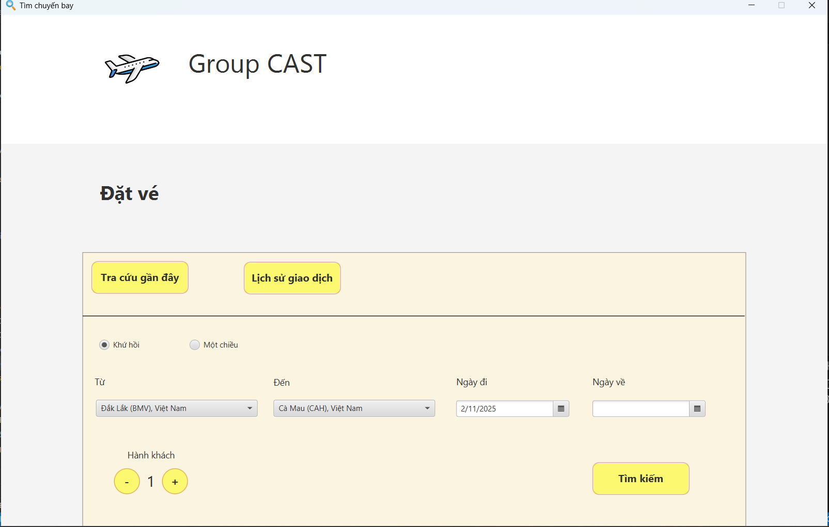
Giới thiệu đề tài và công nghệ sử dụng
Sản phẩm: Ứng dụng đặt vé máy bay
Là ứng dụng ngoại tuyến.
Mục đích sử dụng: hỗ trợ nhân viên đặt vé cho hành khách tại sân bay.
Học viện
Công nghệ Bưu chính Viễn thông
Posts and Telecommunications Institute of Technology

Slide 5



Giới thiệu đề tài và công nghệ sử dụng
Java FX
Scene Builder
MySQL Workbench
Học viện
Công nghệ Bưu chính Viễn thông
Posts and Telecommunications Institute of Technology
Notes:
JavaFX là một công cụ hỗ trợ phát triển giao diện đồ họa (GUI) trong Java
JavaFX mang đến nhiều tính năng nổi bật như hỗ trợ CSS để tùy chỉnh giao diện, tích hợp trình duyệt web, hiệu ứng đồ họa sống động
MySQL Workbench là một công cụ đồ họa để quản lý, thiết kế và phát triển các cơ sở dữ liệu MySQL

Slide 6
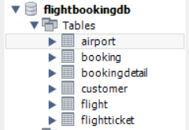
Nội dung đề tài
Xây dựng cơ sở dữ liệu:
Các bảng cần có:
Sân bay
Lượt đặt vé
Chi tiết lượt đặt vé
Khách hàng
Chuyến bay
Vé máy bay
Học viện
Công nghệ Bưu chính Viễn thông
Posts and Telecommunications Institute of Technology

Slide 7
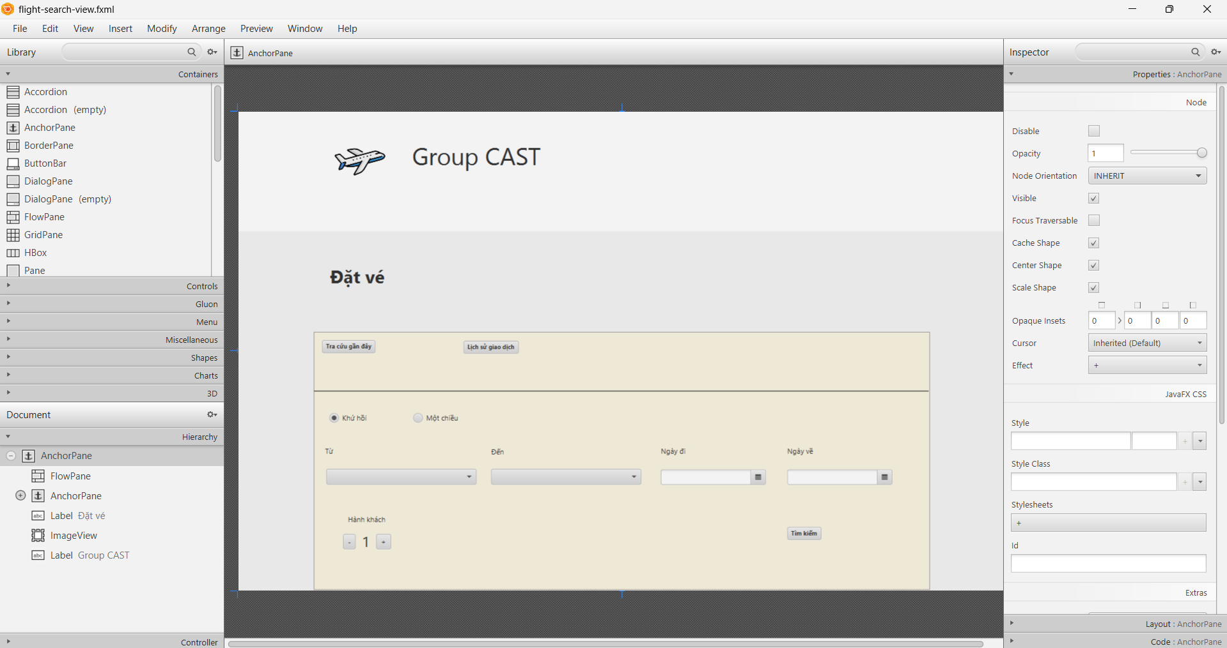
Nội dung đề tài
Thiết kế giao diện
Học viện
Công nghệ Bưu chính Viễn thông
Posts and Telecommunications Institute of Technology
Notes:
Dùng Scene Builder kết hợp JavaFX hoặc làm thủ công bằng JavaFX

Slide 8
Nội dung đề tài
Giao diện tìm kiếm
Học viện
Công nghệ Bưu chính Viễn thông
Posts and Telecommunications Institute of Technology

Slide 9
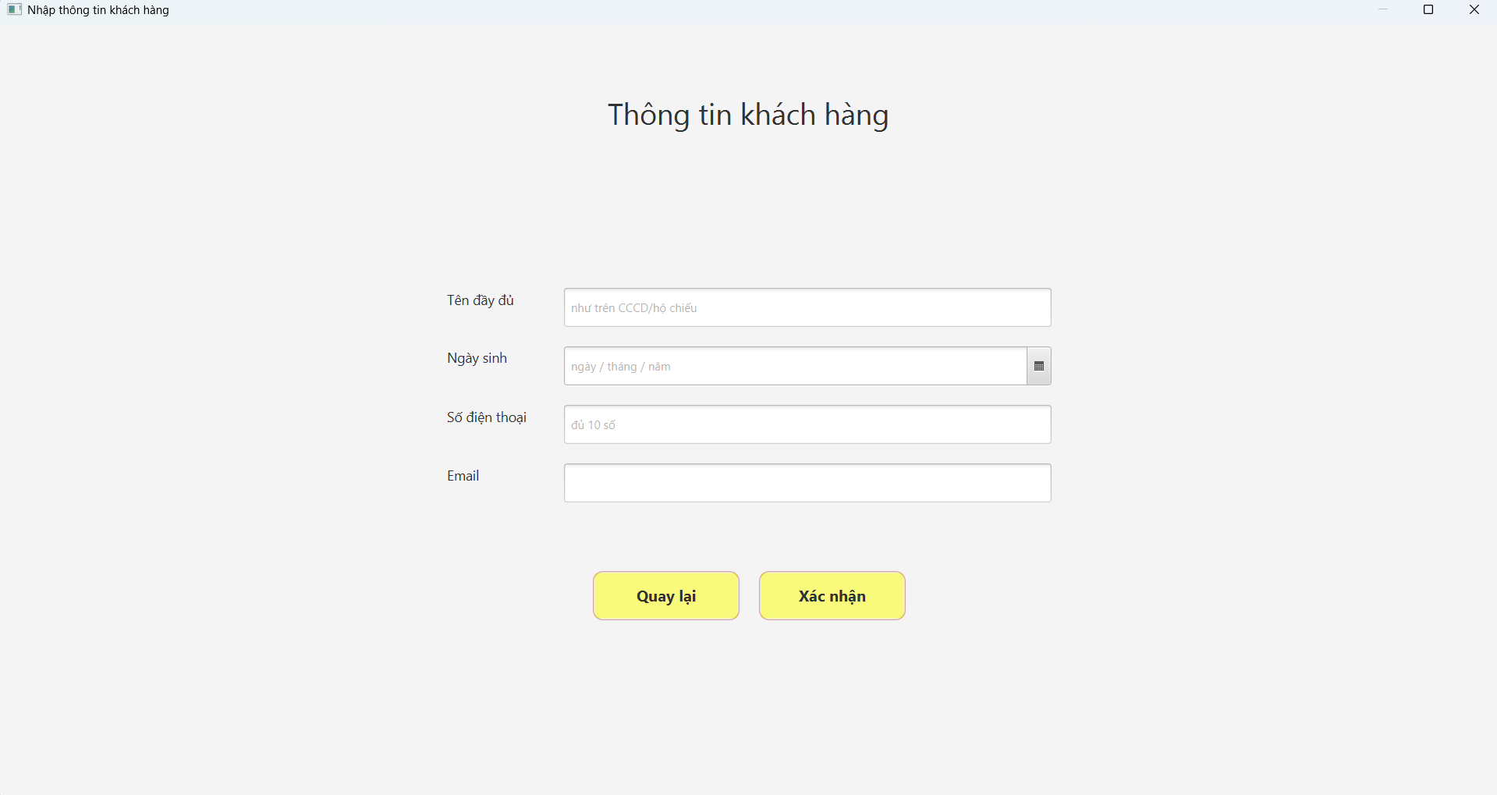
Nội dung đề tài
Giao diện nhập thông tin khách hàng
Học viện
Công nghệ Bưu chính Viễn thông
Posts and Telecommunications Institute of Technology

Slide 10
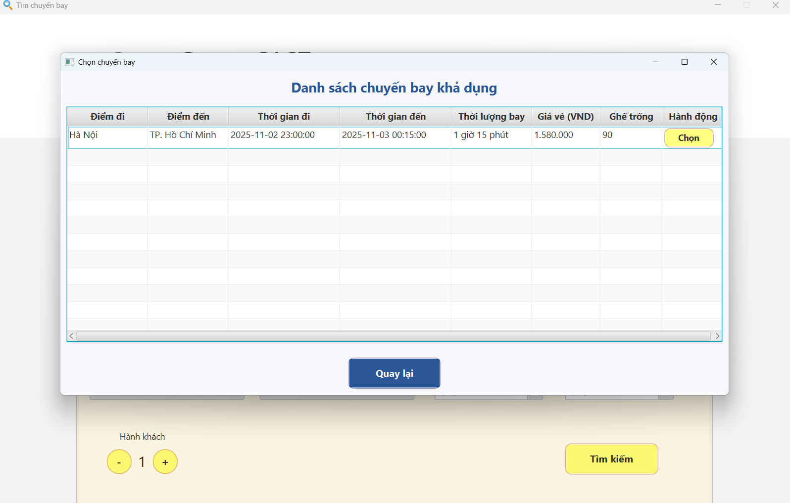
Nội dung đề tài
Giao diện hiển thị danh sách chuyến bay
Học viện
Công nghệ Bưu chính Viễn thông
Posts and Telecommunications Institute of Technology

Slide 11
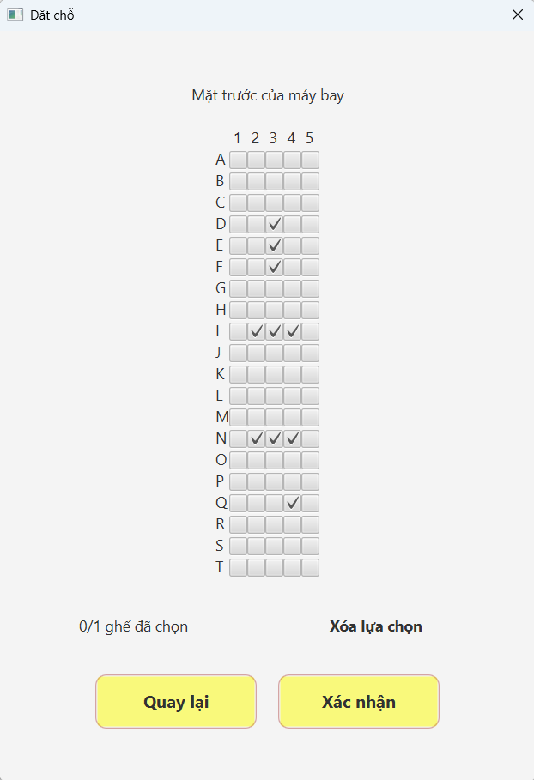
Nội dung đề tài
Giao diện chọn ghế trên máy bay
Học viện
Công nghệ Bưu chính Viễn thông
Posts and Telecommunications Institute of Technology

Slide 12
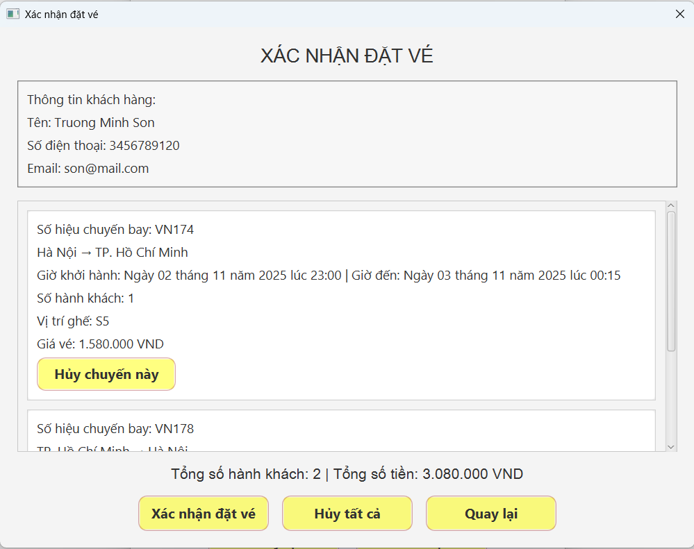
Nội dung đề tài
Giao diện xác nhận đặt vé
Học viện
Công nghệ Bưu chính Viễn thông
Posts and Telecommunications Institute of Technology

Slide 13
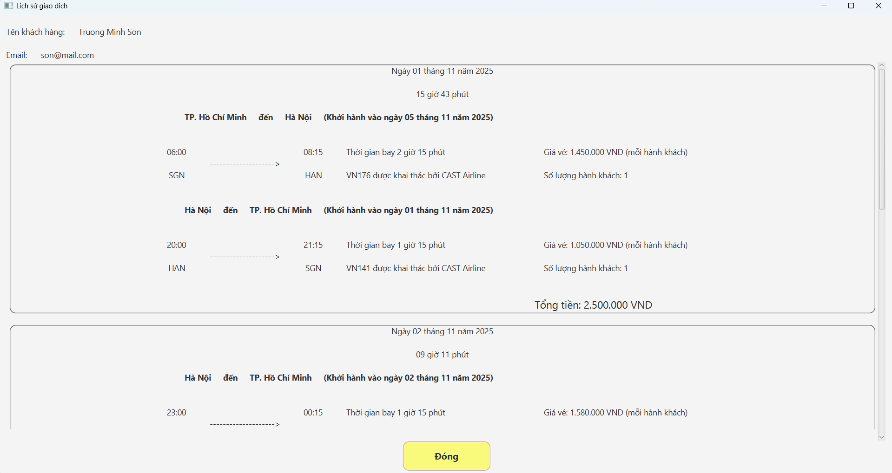
Nội dung đề tài
Giao diện lịch sử giao dịch
Học viện
Công nghệ Bưu chính Viễn thông
Posts and Telecommunications Institute of Technology

Slide 14
Kết luận
1. Kết quả đạt được:
- Tìm hiểu về JavaFX và các công cụ tích hợp như Scene Builder để thiết kế giao diện.
- Tìm hiểu về các thao tác với cơ sở dữ liệu.
- Xây dựng ứng dụng đặt vé máy bay có thể xử lý tốt các nghiệp vụ cơ bản.
2. Hạn chế:
- Giao diện chưa thân thiện với người dùng.
- Các chức năng chỉ ở mức cơ bản.
3. Hướng phát triển:
- Hoàn thiện giao diện và các nghiệp vụ.
- Mở rộng thêm các tính năng cho người quản trị như thêm chuyến bay.
- Phát triển thành ứng dụng web (dùng Spring Boot).
Học viện
Công nghệ Bưu chính Viễn thông
Posts and Telecommunications Institute of Technology

Slide 15
Cảm ơn thầy và các bạn đã lắng nghe
Học viện
Công nghệ Bưu chính Viễn thông
Posts and Telecommunications Institute of Technology

